Slide 1
এই স্লাইডটি সন্মানিত শিক্ষকবৃন্দের জন্য
স্লাইডটি হাইড করে রাখা হয়েছে। F-5 চেপে শুরু করলে
হাইড স্লাইডগুলো দেখা যাবে না। এই পাঠটি শ্রেণিকক্ষে উপস্থাপনের সময় প্রয়োজনীয় পরামর্শ প্রতিটি স্লাইডের নীচে নোট আকারে সংযোজন করা হয়েছে। শ্রেণিতে কনটেন্টটি দ্বারা পাঠ উপস্থাপনের পূর্বে পাঠ্য বইয়ের নির্ধারিত পাঠের সাথে মিলিয়ে নিতে এবং কাজের/সমস্যার সমাধান শ্রেণিতে উপস্থাপনের আগে তৈরি করে নিতে সবিনয় অনুরোধ করা হল।

Slide 2
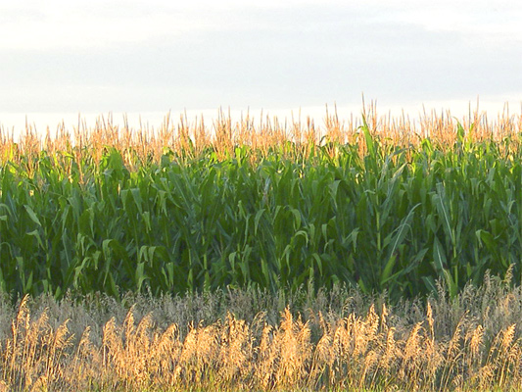
স্বাগতম
Notes:
স্বাগতম জানিয়ে আজকের পাঠের প্রতি শিক্ষার্থীদের মনোযোগ আকর্ষণ করা যেতে পারে।

Slide 3
শিক্ষক পরিচিতি
দেবদাস কর্মকার
সিনিয়র সহকারী শিক্ষক
নিউ মডেল বহুমুখী উচ্চ বিদ্যালয়
রাসেল স্কয়ার,শুক্রাবাদ,ঢাকা-১২০৭
মোবাইলঃ ০১৭১৫০১৬১৫৬
debdaskrmkr@yahoo.com
পাঠ পরিচিতি
পরিকল্পনাঃ শ্রেণির কাজ
শ্রেণিঃ সপ্তম
বিষয়ঃ গণিত
অধ্যায়ঃ দ্বিতীয়
নামঃ সমানুপাত,লাভ-ক্ষতি
বিষয়বস্তুঃ লাভ - ক্ষতি
সময়ঃ ৪৫ মিনিট
তারিখঃ ১২/১০/২০১৪
Notes:
স্লাতডটি হাইড করে রাখা যেতে পারে।

Slide 4
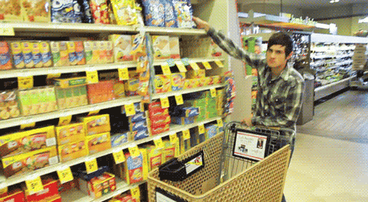
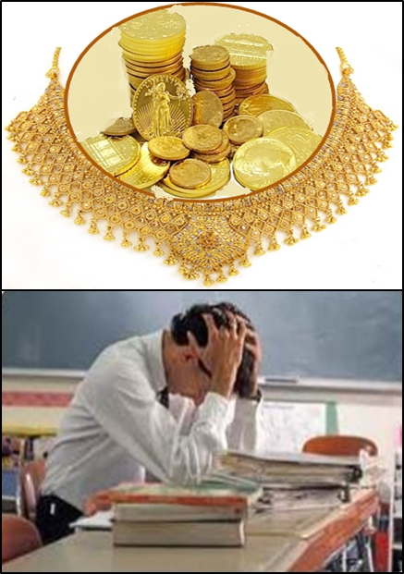

আজকের পাঠঃ লাভ - ক্ষতি
বিক্রয় বৃদ্ধি পেয়েছে
মূল্য কমেছে
Notes:
দোকানে বিক্রয়ের পরিমান কেমন? মালিককে খুশি দেখাচ্ছে কেন? সোনার মূল্যের কী পরিবর্তন হল? মালিক চিন্তিতি কেন? প্রশ্ন করে উত্তর জানার চেষ্টা করা যেতে পারে।

Slide 5
শিখনফল
এই পাঠ থেকে শিক্ষার্থীরা-
১। লাভ ও ক্ষতি কী তা বলতে পারবে;
২। লাভ ও ক্ষতি সংক্রান্ত তথ্য ব্যাখ্যা করতে পারবে;
৩। লাভ ও ক্ষতি নির্ণয় করতে পারবে;
৪। লাভ ও ক্ষতির শতকরা হার নির্ণয় করতে পারবে;
৫। লাভ ও ক্ষতি সংক্রান্ত সমস্যার সমাধান করতে পারবে।
Notes:
স্লাইডটি হাইড করে রাখা যেতে পারে।

Slide 6
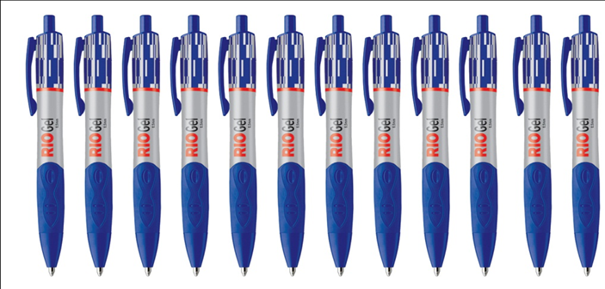
ক্রয়মূল্য = ৬০ টাকা
বিক্রয়মূল্য = ৭২ টাকা
কোনো জিনিস যে মূল্যে ক্রয় করা হয় তাকে ক্রয়মূল্য বলে।
কোনো জিনিস যে মূল্যে বিক্রয় করা হয় তাকে বিক্রয়মূল্য বলে।
Notes:
প্রদত্ত কলমের ক্রয়মুল্য কত? বিক্রয়মুল্য কত? ক্রয়মূল্য কাকে বলে? বিক্রয়মূল্য কাকে বলে? প্রশ্ন করে উত্তর জানার চেষ্টা করা যেতে পারে।

Slide 7
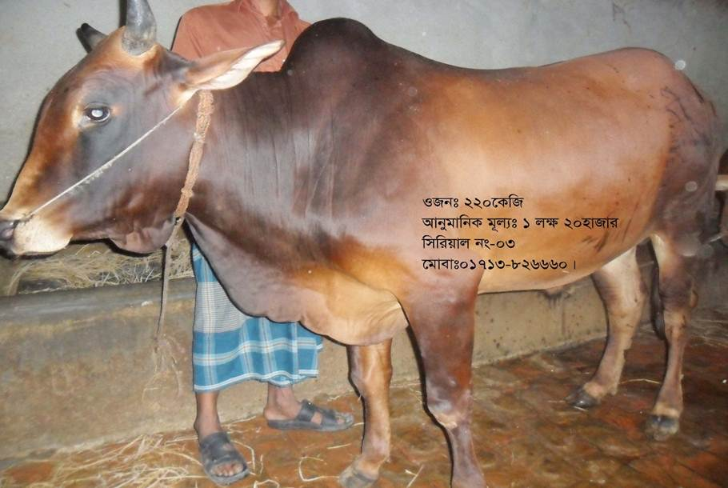
গরুটি 12000 টাকায় ক্রয় করা হল।
গরুটি ১৫০০০ টাকায় বিক্রয় করা হল।
ক্রয়মূল্য বেশি না বিক্রয়মূল্য বেশি ?
ক্রয়মূল্য অপেক্ষা বিক্রয়মূল্য বেশি হলে লাভ হয়।
Notes:
গরুর ক্রয়মূল্য কত? বিক্রয়মূল্য কত? কোন মূল্য বেশি? কখন লাভ হয়? প্রশ্ন করে উত্তর জানার চেষ্টা করা যেতে পারে।

Slide 8

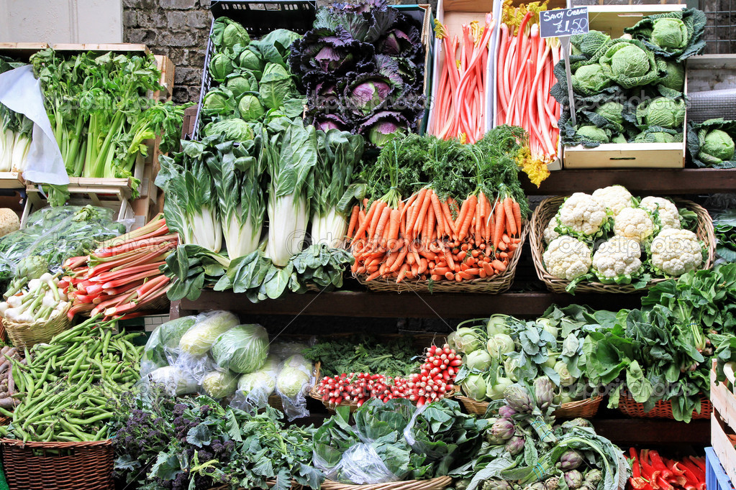
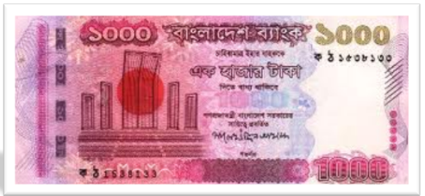
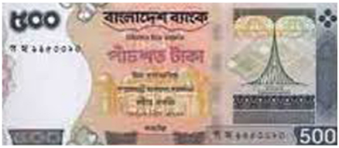
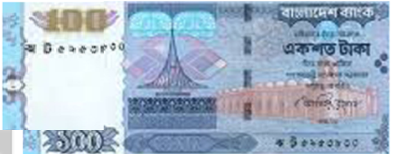
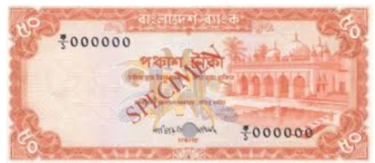
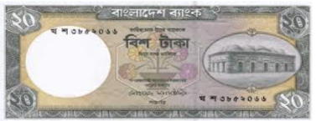
ক্রয়মূল্য কত?
১০০০ টাকা
বিক্রয়মূল্য কত?
৬৭০ টাকা
ক্রয়মূল্য অপেক্ষা বিক্রয়মূল্য
কম হলে ক্ষতি হয়।
Notes:
কীসের দোকান? কোন মূল্য বেশি? মালিক হতাশ কেন? ক্ষতি কাকে বলে? প্রশ্ন করে উত্তর জানার চেষ্টা করা যেতে পারে।

Slide 9
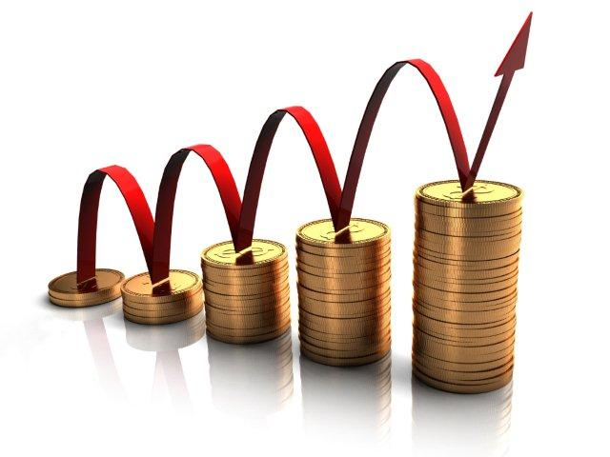
● লাভ = বিক্রয়মূল্য - ক্রয়মুল্য
● বিক্রয়মূল্য = ক্রয়মূল্য + লাভ
● ক্রয়মূল্য = বিক্রয়মূল্য - লাভ
ক্রয়মূল্য= ৬০ টাকা
বিক্রয়মূল্য= ৮০ টাকা
লাভ =?
ক্রয়মূল্য= ১০০ টাকা
লাভ = ২০ টাকা
বিক্রয়মুল্য=?
বিক্রয়মূল্য= ১২৫ টাকা
লাভ = ২৫ টাকা
ক্রয়মুল্য=?
Notes:
লাভের সূত্র কী? বিক্রয় মূল্যের সুত্র কী? ক্রয়মূল্যের সূত্রকী? প্রশ্নের মাধ্যমে শিক্ষার্থীদের নিকট থেকে উত্তর বের করার চেষ্টা করা যেতে পারে।

Slide 10
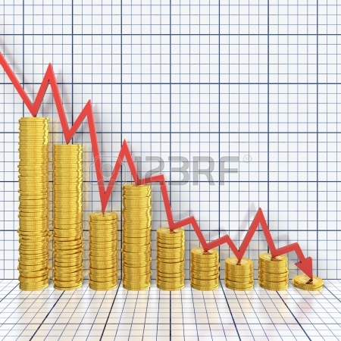
● ক্ষতি = ক্রয়মূল্য - বিক্রয়মূল্য
● ক্রয়মূল্য = বিক্রয়মূল্য + ক্ষতি
● বিক্রয়মূল্য = ক্রয়মূল্য - ক্ষতি
ক্রয়মূল্য= ১২০ টাকা
বিক্রয়মূল্য= ৮০ টাকা
ক্ষতি = ?
বিক্রয়মূল্য= ৮০ টাকা
ক্ষতি = ২০ টাকা
ক্রয়মুল্য = ?
ক্রয়মূল্য= ৯০ টাকা
ক্ষতি = ৫০ টাকা
বিক্রয়মুল্য = ?
Notes:
ক্ষতির সূত্র কী? ক্রয় মূল্যের সুত্র কী? বিক্রয়মূল্যের সূত্র কী? প্রশ্নের মাধ্যমে শিক্ষার্থীদের নিকট থেকে উত্তর বের করার চেষ্টা করা যেতে পারে।

Slide 11

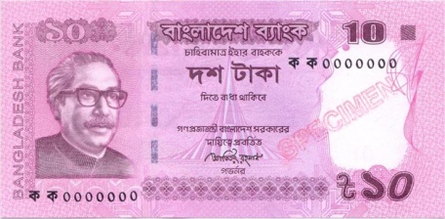
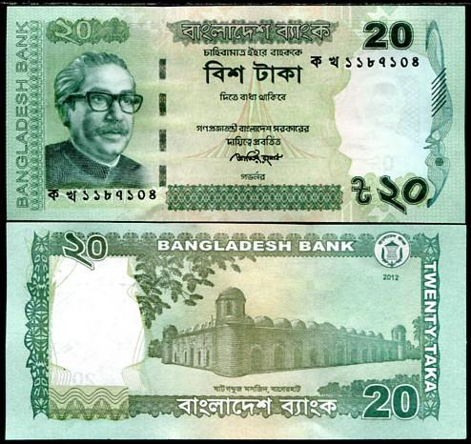
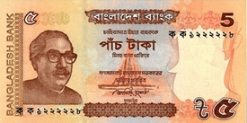
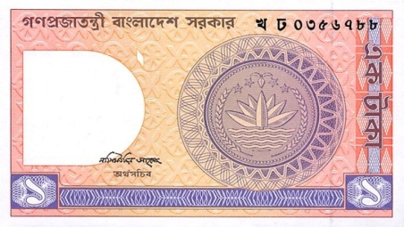
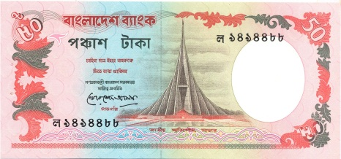

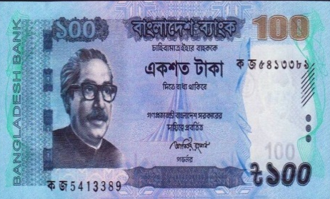
বিক্রয়মূল্য
লাভ
টাকায় কত লাভ হবে?
টাকায় কত লাভ হবে?
Notes:
বইটির বিক্রয়মূল্য কত? কত লাভ হল? এক টাকায় লাভ কত? শতকরা লাভ কত? প্রশ্নের মাধ্যমে শিক্ষার্থীদের নিকট থেকে উত্তর বের করার চেষ্টা করা যেতে পারে।

Slide 12
একক কাজ
একজন বিক্রেতা ২৪ টাকা দরে ১৫ কেজি আলু বিক্রয়
করল । এর ফলে বিক্রেতার ১২% টাকা লাভ হল।
প্রতি কেজি আলুর ক্রয়মূল্য কত?
Notes:
সময়-----২ মিনিট। । প্রয়জনে শিক্ষক প্রশ্নত্তোরের মাধমে সঠিক উত্তর নির্ণয়ে সহায়তা করতে পারেন।

Slide 13
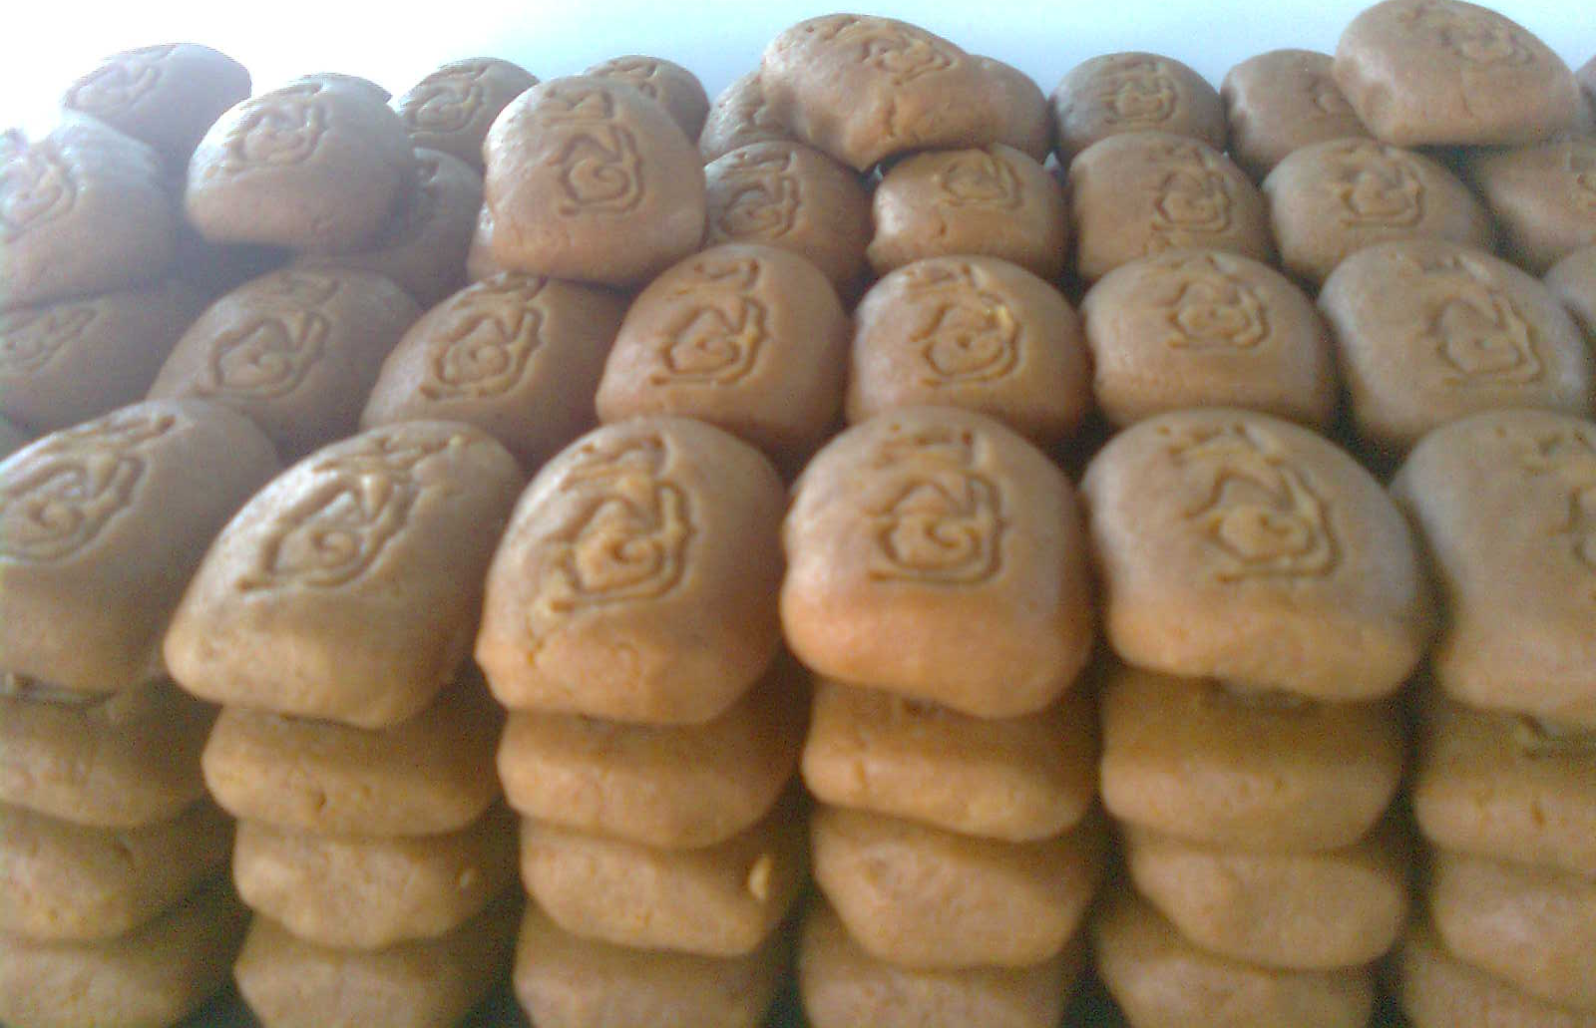
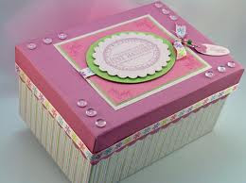
সমস্যাঃ নাবিল মিষ্টির দোকান থেকে ৪৫০ টাকা দরে ২ কেজি সন্দেশ
ক্রয় করে ৫% হারে ভ্যাট প্রদান করল। সন্দেশ ক্রয় বাবদ সে
দোকানদারকে ১০০০ টাকার নোট দিল।
ক.মিষ্টির প্রকৃত বিক্রয়মূল্য কত?
খ. বিক্রেতা তাকে কত টাকা ফেরত দিল?
গ. বিক্রেতা ১০% লাভ করলে প্রতি কেজি মিষ্টির তৈরি মূল্য কত?
Notes:
শিক্ষক সমস্যাটি শিক্ষার্থীদের সাথে আলোচনার মাধ্যমে বোর্ডে সমাধান করতে সহায়তা করতে পারেন।

Slide 14
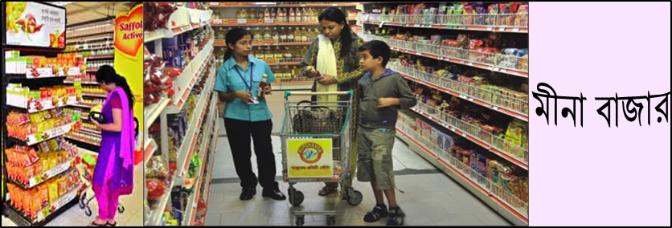
জোড়ায় কাজ
একটি দ্রবের ক্রয় মূল্য ১6০ টাকা ও বিক্রয় মূল্য 200 টাকা এবং
ভ্যাটের হার ৫%।
ক. ক্রয় ও বিক্রয়মূল্যের পার্থক্য কত?
খ. লাভের শতকরা হার কত?
গ. ভ্যাট ও লাভের অনুপাত কত?
Notes:
সময় ৫ মিনিট দেয়া যেতে পারে। । প্রয়োজনে শিক্ষক প্রশ্নত্তোরের মাধ্যমে সঠিক উত্তর নির্ণয়ে সহায়তা করতে পারেন।

Slide 15
মূল্যায়ন
১। লাভ এর সম্পর্কটি কি ?
১। বিক্রয়মূল্য - ক্রয়মূল্য
২। ক্ষতি এর সম্পর্কটি কি ?
২। ক্রয়মূল্য - বিক্রয়মূল্য
৩। বিনিয়োগে টাকা বৃদ্ধি পেলে কি হয় ?
৩। লাভ হয়
৪। বিনিয়োগে টাকা কমে গেলে কি হয় ?
৪। ক্ষতি হয়
Notes:
সময়-৪ মিনিট। সঠিক উত্তর শিক্ষার্থীদের জানিয়ে দেওয়া যেতে পারে।

Slide 16
মূল্যায়ন
১। প্রতি মিটার কাপড় ২০০ টাকা দরে ৫ মিটার কাপড় কিনে ২৩০ টাকা
দরে বিক্রয় করলে কত লাভ হবে ?
ক. ৫০ টাকা খ. ১০০ টাকা গ. ১৫০ টাকা ঘ. ২০০ টাকা
২। একটি শাড়ীর দাম ২০০০ টাকা। ভ্যাটের হার ৫ টাকা হলে, মোট
কত টাকা ভ্যাট দিতে হবে ?
ক. ৪০ টাকা খ . ৬০ টাকা গ. ৮০ টাকা ঘ. ১০০ টাকা
৩। প্রতিটি কমলা ২৫ টাকা দরে ক্রয় করে ২৭ টাকা দরে বিক্রয় করলে
তার ৫০ টাকা লাভ হয়। সে কতটি কমলা ক্রয় করেছিল ?
ক. ২০টি খ. ২৫টি গ. ৩০টি ঘ. ৩৫টি
Notes:
সময় – ৩ মিনিট। সঠিক উত্তর শিক্ষার্থীদের জানিয়ে দেওয়া যেতে পারে।

Slide 17
বাড়ির কাজ
একটি ঘড়ি ৮১০ টাকায় বিক্রয় করলে ১০% ক্ষতি হয় ।
(ক) ১০% ক্ষতি ও ১৫% লাভের অর্থ কী ?
(খ) ঘড়িটির ক্রয় মূল্য নির্ণয় কর।
(গ) ঘড়িটি কত টাকায় বিক্রয় করলে ১৫% লাভ হবে ?
Notes:
প্রশ্নের উত্তর দেওয়ার প্রাথমিক ধারণা শিক্ষার্থীদের বুঝিয়ে দেওয়া যেতে পারে।

Slide 18
ধন্যবাদ
Notes:
ধন্যবাদ জানিয়ে শ্রেণির কাজ সমাপ্তঙহোষণা করা যেতে পারে।

Slide 19
কৃতজ্ঞতা স্বীকার
শিক্ষা মন্ত্রণালয়, মাউশি, এনসিটিবি ও এটুআই-এর সংশ্লিষ্ট কর্মকর্তাবৃন্দ
এবং কন্টেন্ট সম্পাদক হিসেবে যাঁদের নির্দেশনা, পরামর্শ
ও তত্ত্বাবধানে এই মডেল কন্টেন্ট সমৃদ্ধ হয়েছে তারা হলেন-
জনাব রায়হানা তছলিম, সহযোগী অধ্যাপক, টিটিসি, ঢাকা
জনাব মোহাম্মদ আহসানুল আলম, সহকারী অধ্যাপক, টিটিসি, ফেনী
জনাব রাজিয়া বেগম, প্রভাষক, টিটিসি, ঢাকা

